Slide 1
哈佛商業評論：擴增實境的產業與衝擊
組員： 謝嘉瑋 張佩怡 張嘉玲 林庭鈺 王精美

Slide 2
What is 擴增實境(Augmented Reality)
會資三A
王精美
AR是由VR所衍生出來的一種技術，它是一種將虛擬資訊擴增到現實空間中的技術，它所強調的不是要取代現實空間，而是在現實空間中添加一個虛擬物件，藉由攝影機的辨識技術與電腦程式的結合，當設定好的圖片出現在鏡頭裡面，就會出現對應的虛擬物件。

Slide 3
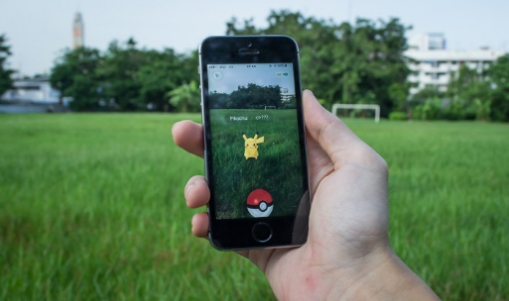
AR的元素
會資三A
王精美
將虛擬物與現實結合
即時互動
三維

Slide 4
可結合AR產品列舉：
會資三A
王精美
名信片
手機遊戲
廣告文宣
戶外實品物

Slide 5

What is AR？
取材：夢王國與沉睡中的100位王子殿下

Slide 6
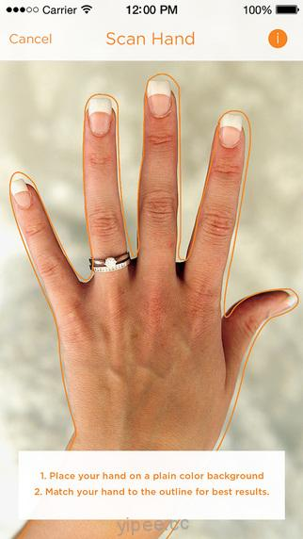
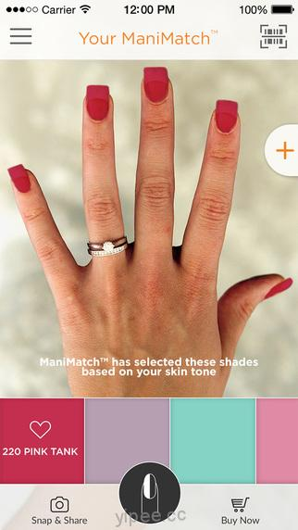
What is AR？

Slide 7
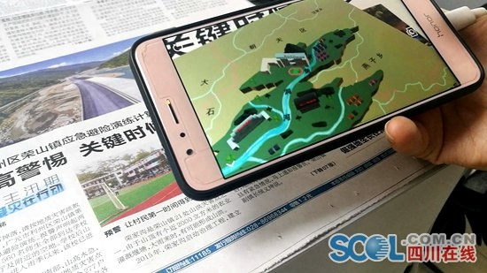
What is AR？

Slide 8
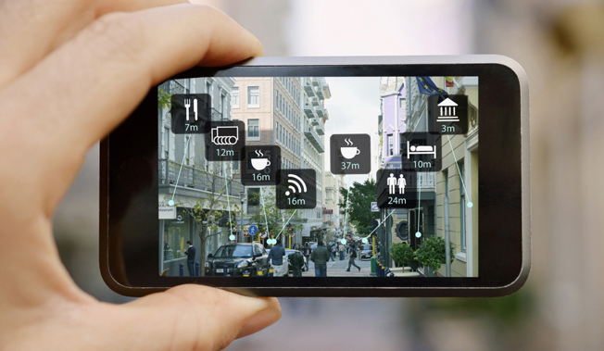
What is AR？

Slide 9
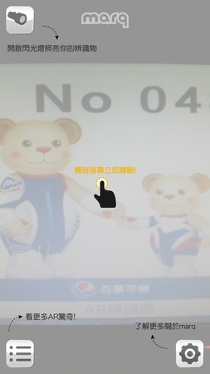
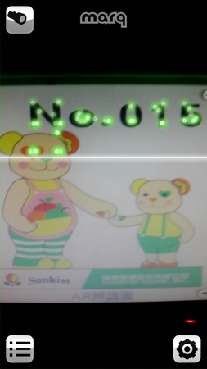
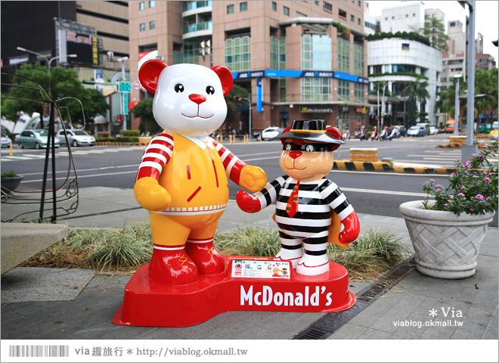
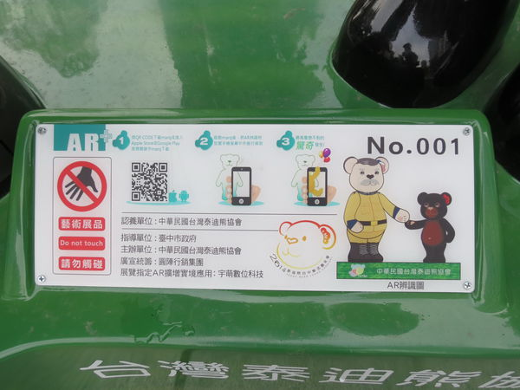
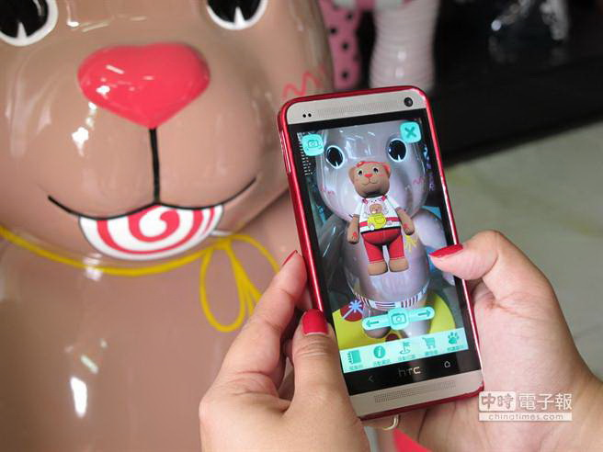
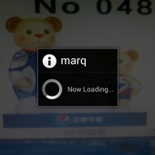
AR 實體操作？
會資三A
王精美
3
4
1
2
5
6

Slide 10


Slide 11
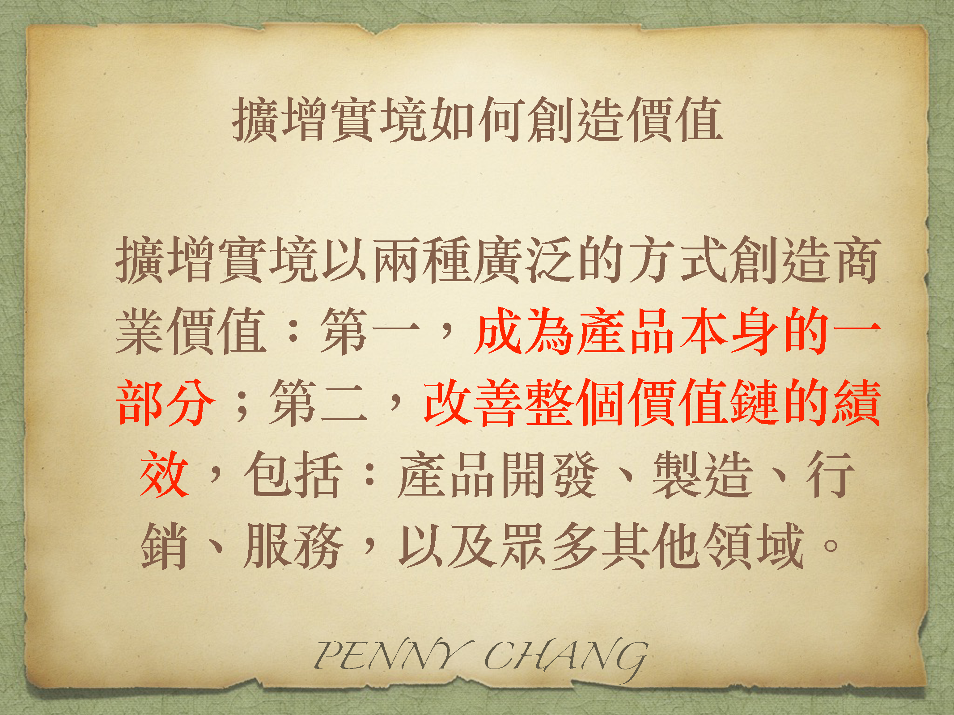

Slide 12
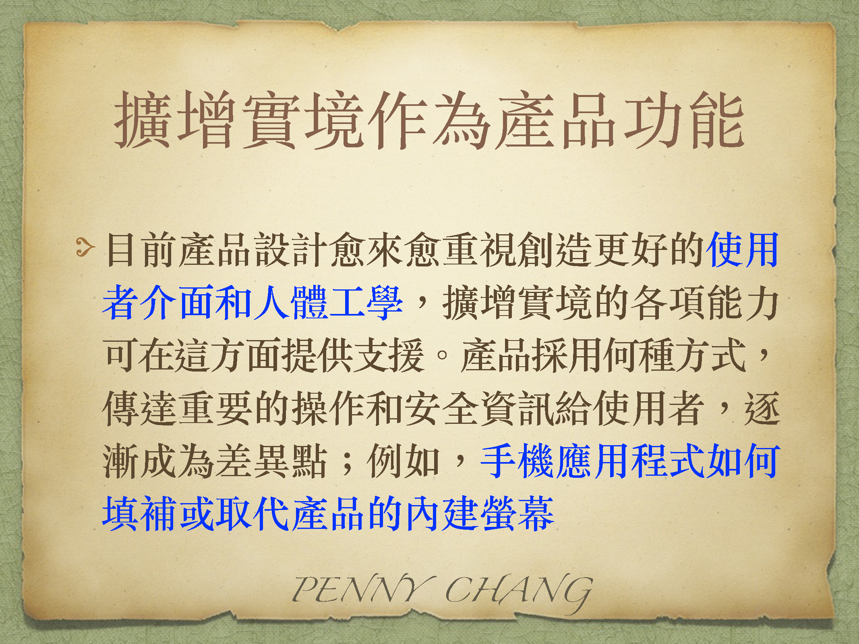

Slide 13
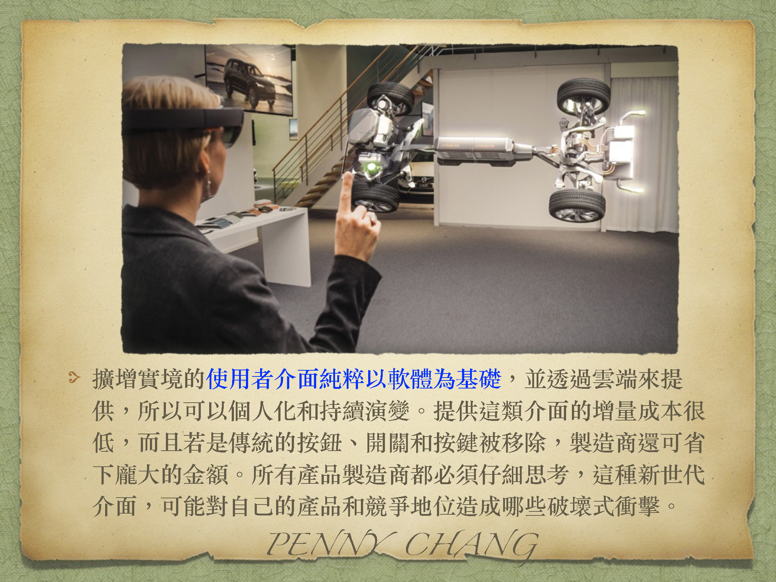

Slide 14
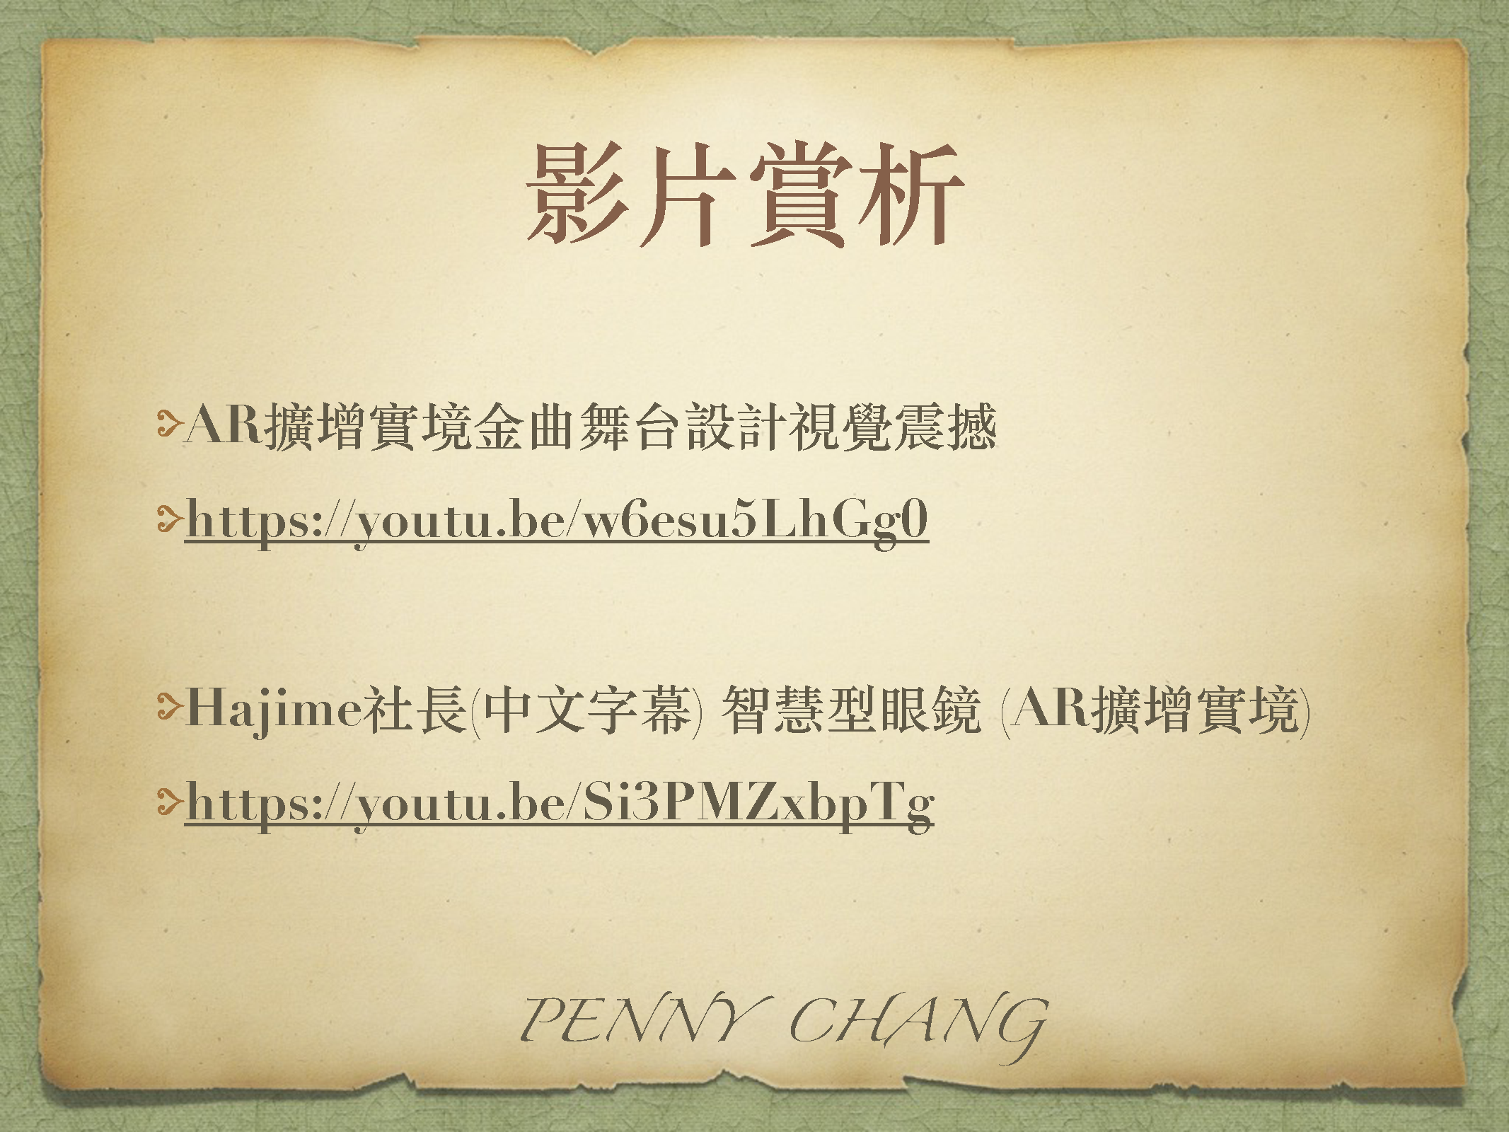
Notes:
https://youtu.be/w6esu5LhGg0
https://youtu.be/Si3PMZxbpTg

Slide 15
擴增實境與策略
擴增實境的滲透率持續增加，加上它作為人類與智慧連網產品技術介面的力量，引發一些新的策略問題。
會資三A 2310602025 林庭鈺

Slide 16
擴增實境與策略
什麼是策略
如何將營運效能提升是策略嗎?
策略定位的本質是?
策略定位通常以多久期間做考量?
會資三A 2310602025 林庭鈺

Slide 17

擴增實境與策略
舉例 : IKEA 宜家家居
會資三A 2310602025 林庭鈺

Slide 18

擴增實境與策略
會資三A 2310602025 林庭鈺

Slide 19

擴增實境與策略
捲尺也會受新科技威脅嗎？
ARKit 讓你用 iPhone 就能量長度
會資三A 2310602025 林庭鈺

Slide 20

擴增實境與策略
會資三A 2310602025 林庭鈺

Slide 21
擴增實境與和價值鍵
擴增實境的影響已涵蓋整個價值鏈，但它在部分領域的進展較佳。整體來說，視覺化和指示／引導應用，目前對企業營運的影響最大，而互動能力仍在新興和實測階段。
價值鍵
指示
視覺化
引導應用
張嘉玲
2310602003

Slide 22
擴增實境與和價值鍵
產品開發
製造
行銷與銷售
售後服務
物流
人力資源
張嘉玲
2310602003

Slide 23
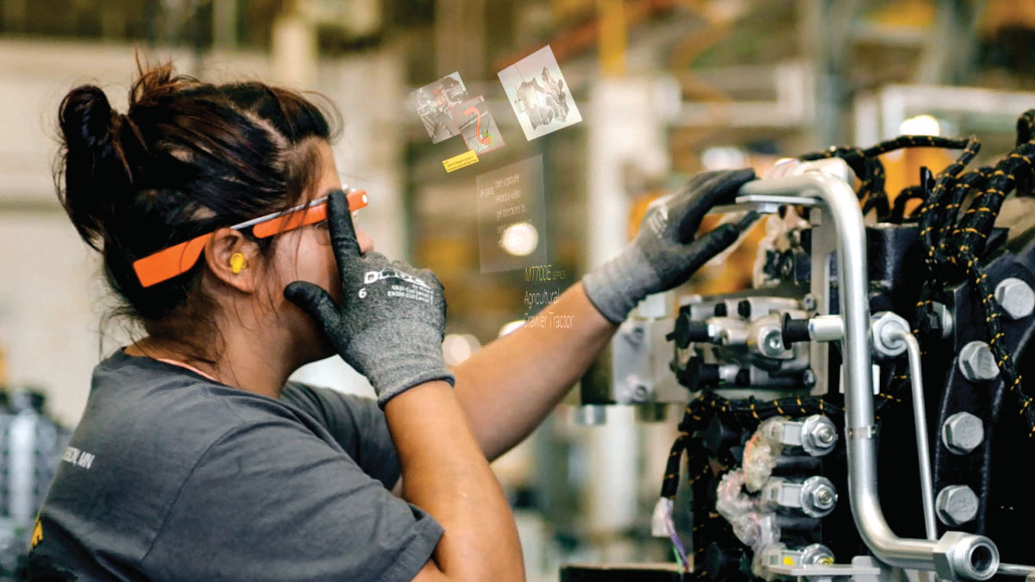
擴增實境與和價值鍵
指示和引導：農業設備公司Agco的一名員工，觀看有關拖拉機液壓堆疊閥的擴增實境工作教學。
張嘉玲
2310602003

Slide 24
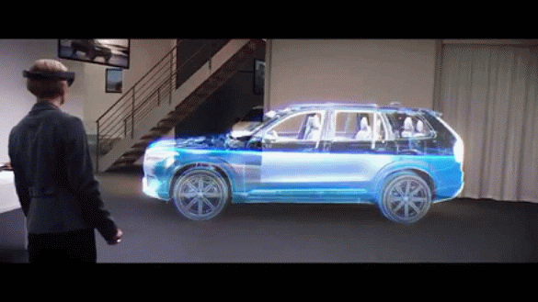
擴增實境與和價值鍵
視覺化：Volvo與微軟期望未來消費者可以透過微軟的擴增實境頭戴式裝置HoloLens來選購Volvo汽車，重新改寫購車體驗，此外，也共同合作開發無人駕駛車。
張嘉玲
2310602003

Slide 25
擴增實境對未來的衝擊
如果我看得更遠，那是因為我站在巨人的肩膀上。

Slide 26




結合未來……
BIG DATA
Machine Learning
Augmented Reality
Automation

Slide 27
誠如美美所言……

Slide 28
人

Slide 29
機器？

Slide 30
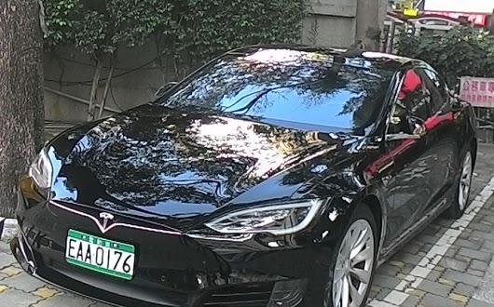

Slide 31
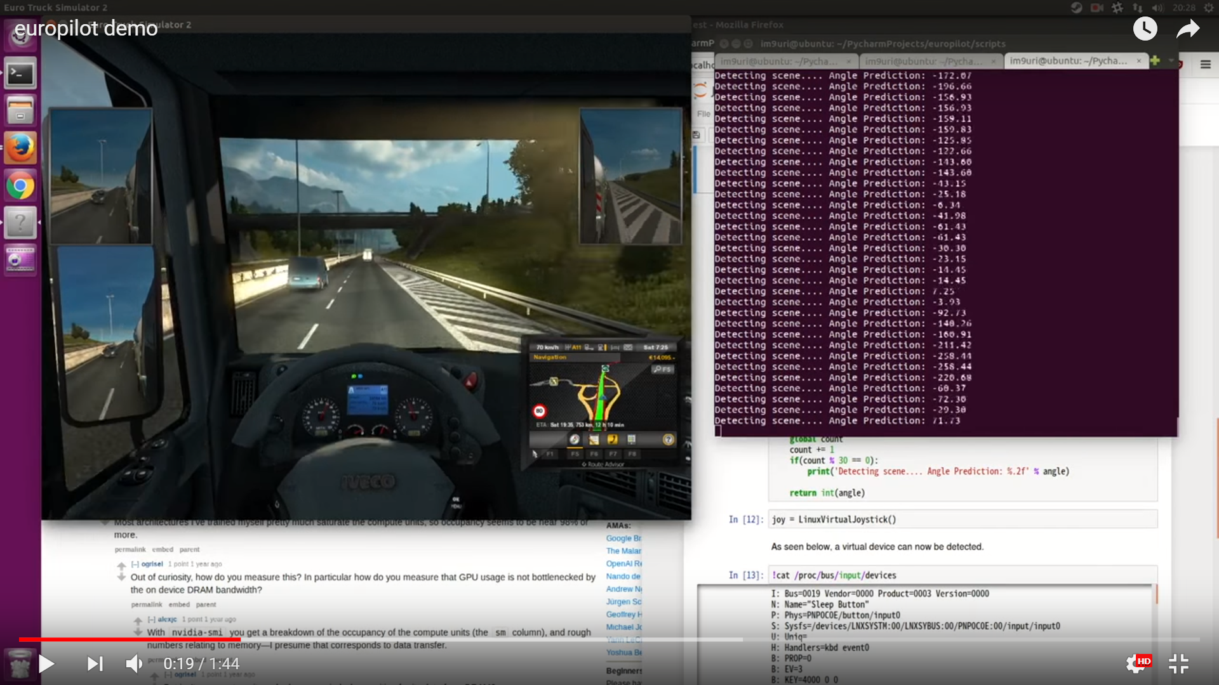

Slide 32
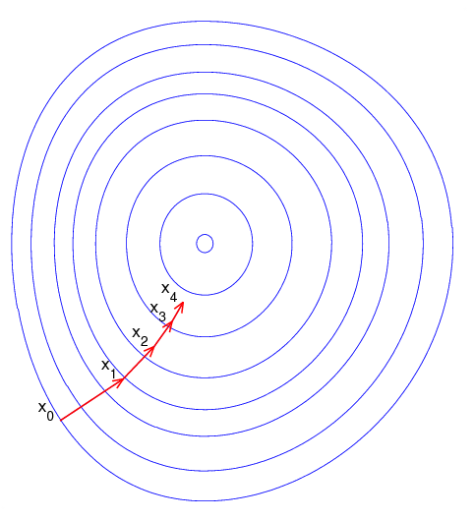
梯度下降法（英語：Gradient descent）

Slide 33
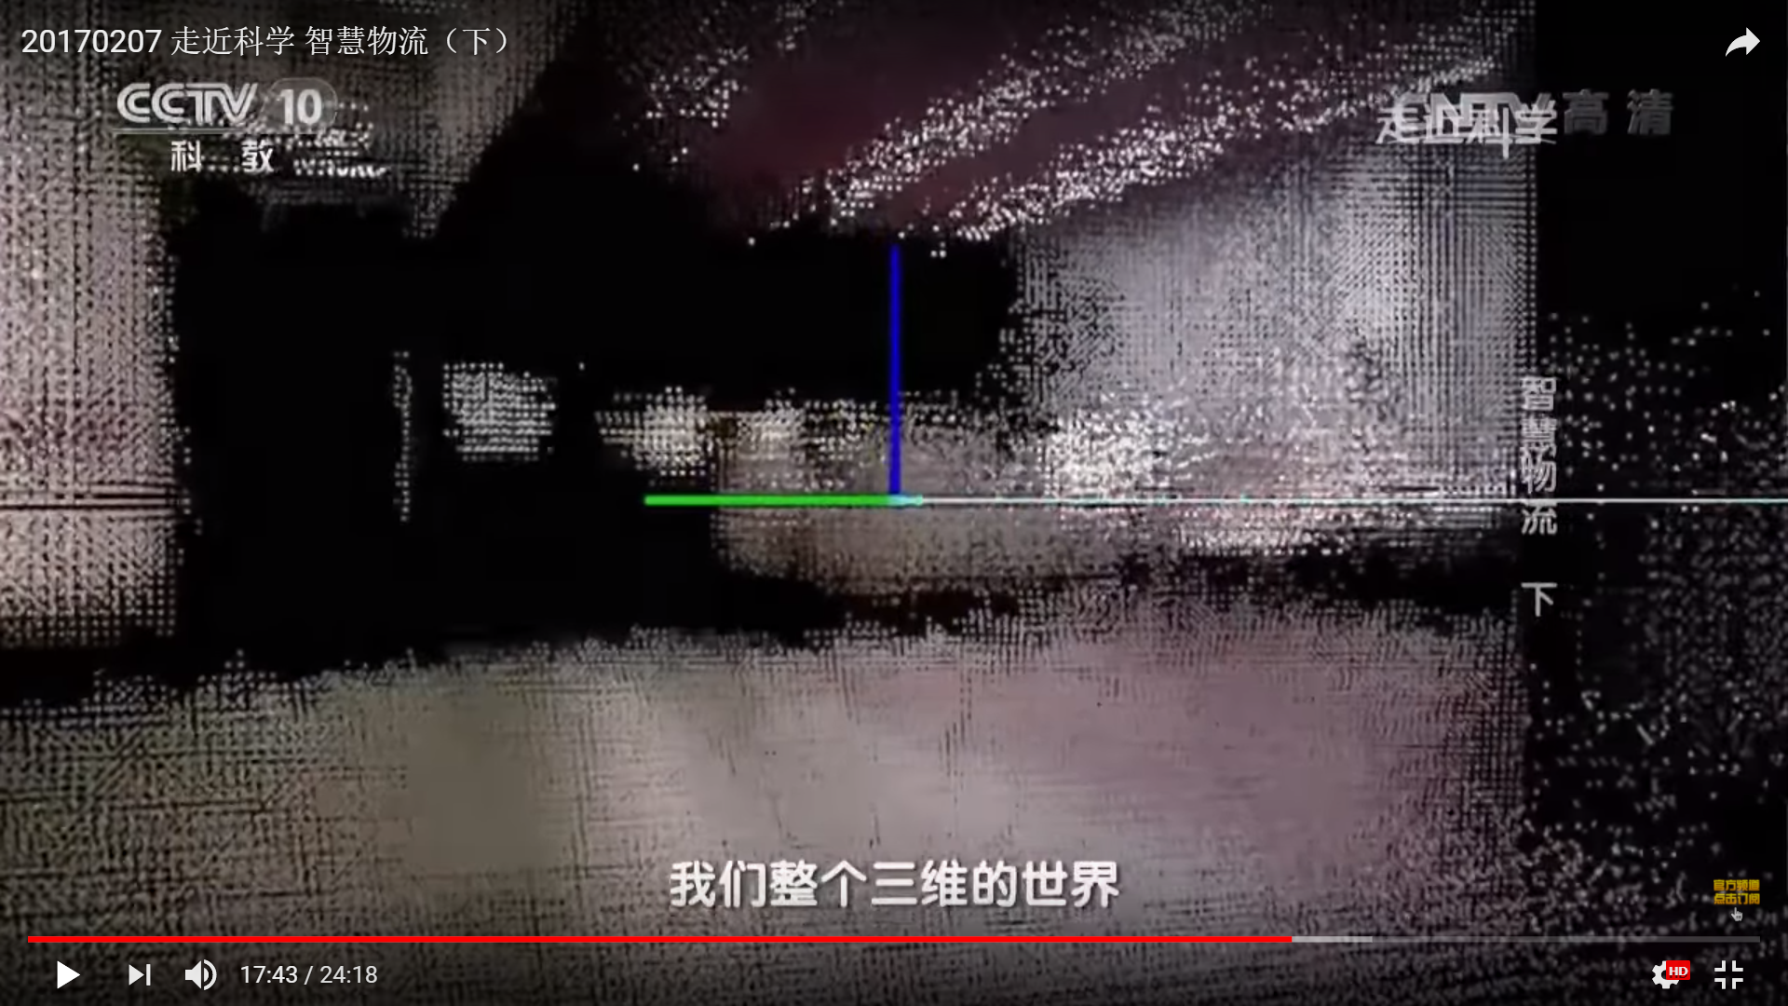

Slide 34

智慧物流的衝擊……

Slide 35
採集大數據
實際影像
強大的後盾
Database
View
畫面增強
機器學習演算

Slide 36
人工智慧的衝擊

Slide 37
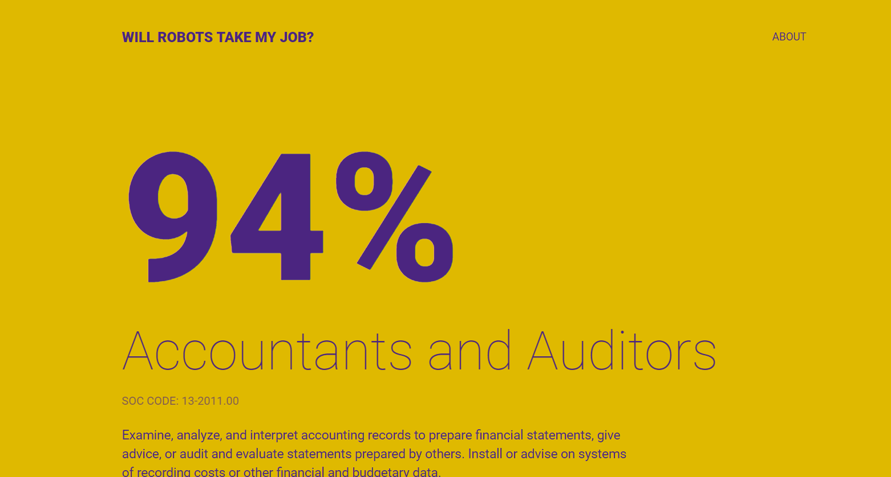
Jobs2careers - willrobotstakemyjob

Slide 38
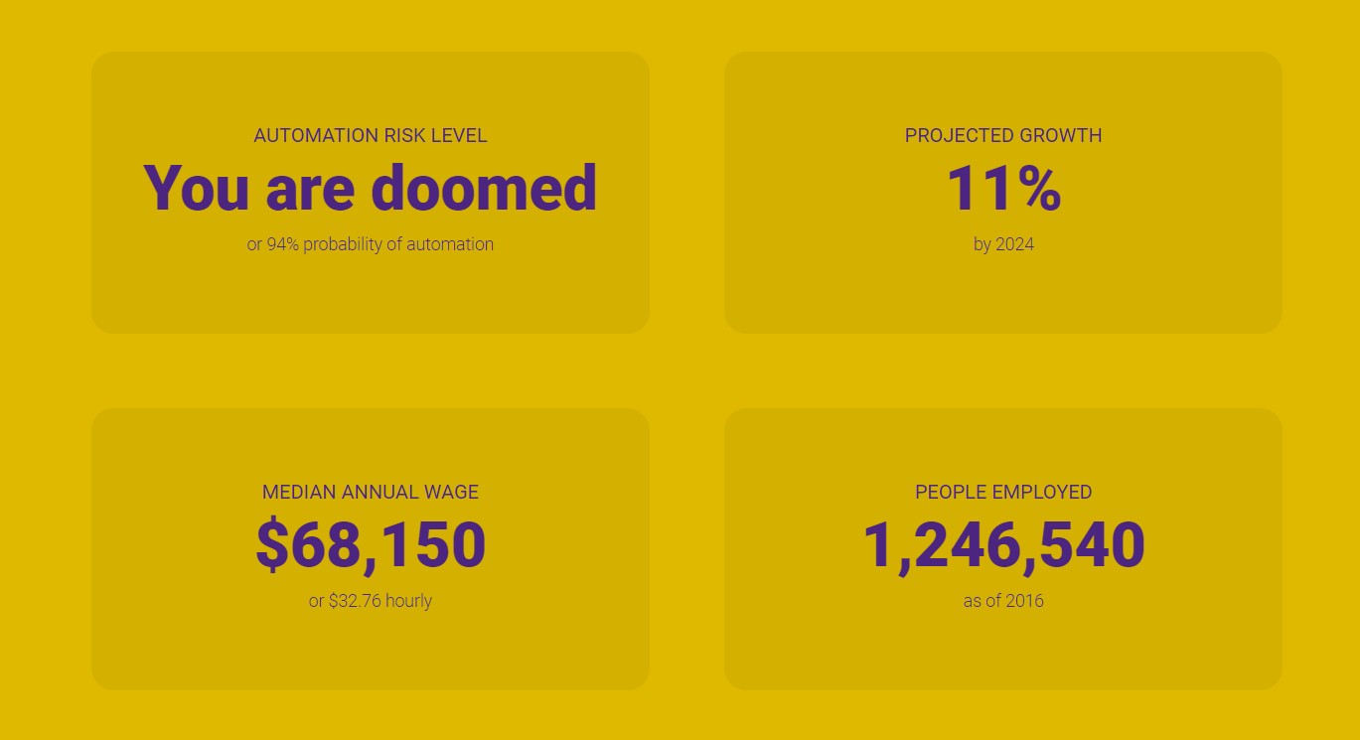

Slide 39
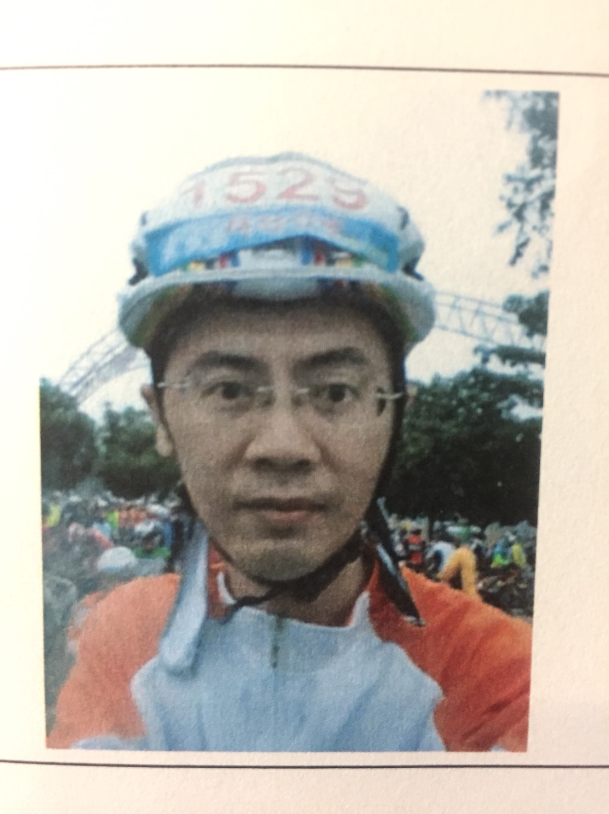
每年被取代掉的產值……
68150 x 1246540 = 84,951,701,000
借：產值費損 84,951,701,000
貸：銀行存款 84,951,701,000
註：現金這個科目不要亂用 – 2017林祐全

Slide 40
機器人稅的議題

Slide 41

蓋茲又來了

Slide 42
若一個工人能在工廠創造 5 萬美元的價值，他就要交個人所得稅、社會保障稅等。如果機器人替代人類來完成相同的工作，它們就應該依法納稅，而且得和人類交的同樣多。 - 蓋茲

Slide 43
看起來我們隨時會被淘汰？

Slide 44
不見然！

Slide 45
「五秒鐘原則」 決定你會不會被機器人取代 – 李開復

Slide 46
創造力的工作
是有愛心的工作

Slide 47
所以…

Slide 48

請有愛的幫我們加分吧！

